Slide 1

Compartir datos a través del arte de la visualización

Slide 2
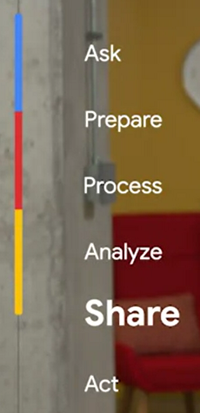
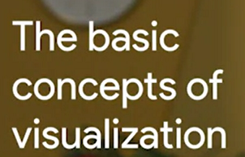
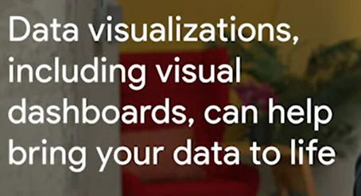


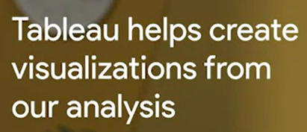


Slide 3
Contenido del curso
Curso 6: Comparte datos a través del arte de la visualización
Visualización de datos:La visualización de datos en muchos sentidos es la culminación del proceso de análisis de datos. En esta parte del curso, se te presentarán los conceptos involucrados en la visualización de datos. Aprenderás sobre accesibilidad, la metodología Design Thinking y otros factores que tienen un rol en la visualización de los datos de tu análisis.
Visualizaciones de datos con Tableau:Tableau es una herramienta que puede ayudar a los analistas a crear visualizaciones de datos eficaces. En esta parte del curso, aprenderás todo lo que hay que saber acerca de Tableau y sus usos. Además, explorarás la importancia de la creatividad y la claridad al visualizar tus conclusiones correctamente.
Historias acerca de tus datos:Conectar tu objetivo con tus datos mediante conclusiones es un elemento esencial para la buena narración de datos. En esta parte del curso, aprenderás sobre historias basadas en datos y sus atributos. Además, lograrás comprender cómo usar Tableau para crear paneles y filtros de paneles.
Desarrollo de presentaciones y presentaciones de diapositivas:En esta parte del curso, descubrirás cómo realizar una presentación eficaz sobre tu análisis de datos. Analizarás todos los aspectos de tu análisis al crear una presentación y aprenderás a usar múltiples fuentes de datos en las visualizaciones de datos que compartirás. Asimismo, aprenderás a anticipar potenciales limitaciones y preguntas que podrían surgir y cómo brindar respuestas útiles a los interesados.
Desafío del curso:Al final de este curso, podrás poner en práctica todo lo que has aprendido con el Desafío del curso. En el Desafío del curso se te harán preguntas sobre los principios clave que aprendiste y luego tendrás la oportunidad de aplicar esos principios en dos escenarios.

Slide 4
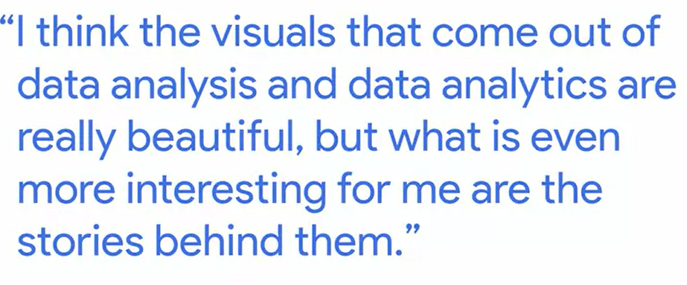
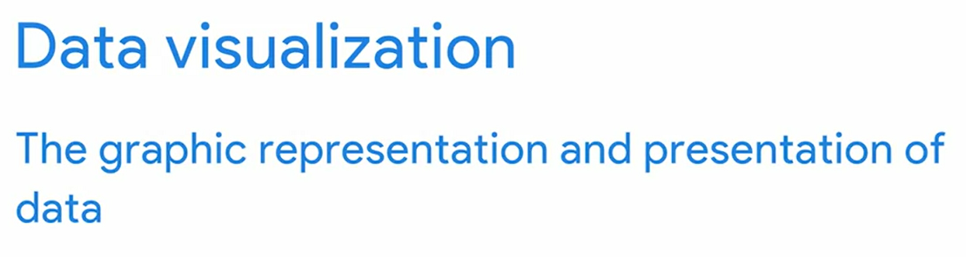
Data analitycs collction, and analysis and then use of data to tell stories, using charts and visualizations, so that bussinesses can make better decisions

Slide 5
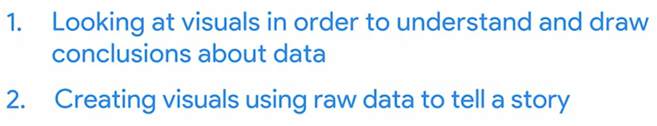
First
5 seconds attention
Clear and easy to follow
+ 5 seconds they should understand conclusión DV is making

Slide 6
